Slide 1




生物分离工程
细胞破碎
18041223 李梦涵 18041220 海娜
18041129 张雨涵 18041201 白桦
2021/5/16

Slide 2
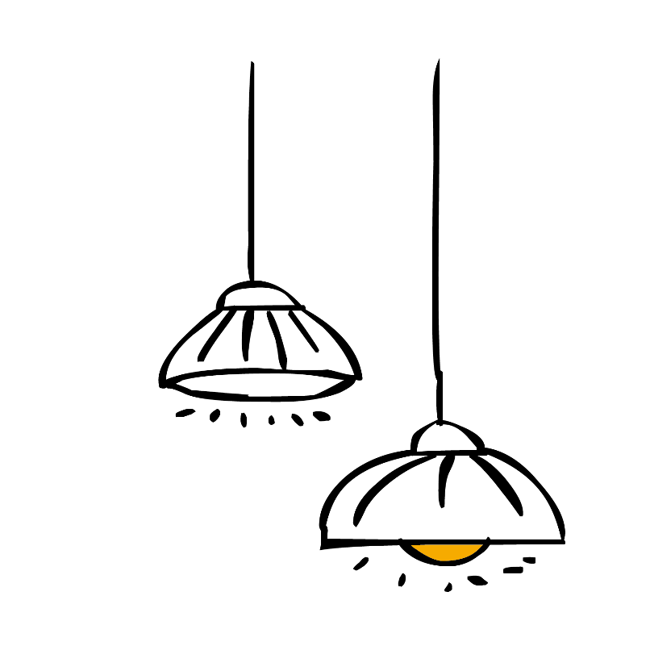


一、细胞破碎
二、机械法
目
录
三、非机械法
四、细胞破碎率的评价
五、思考问题

Slide 3



一、细胞破碎

Slide 4


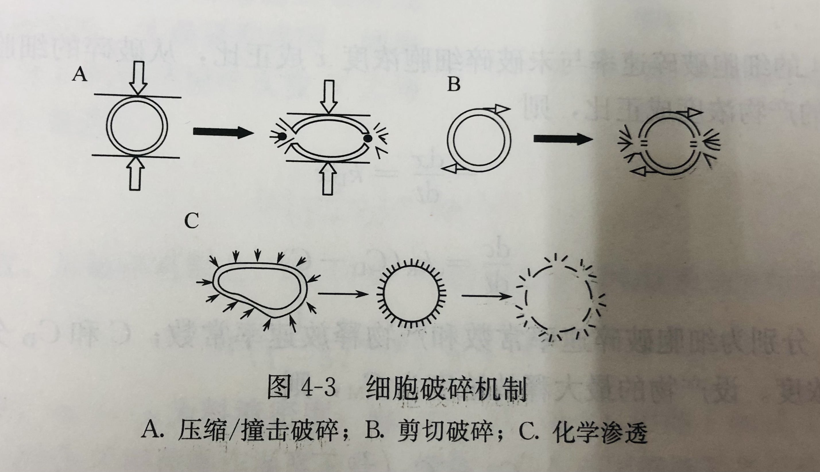
细胞破碎
什么是细胞破碎？
细胞破碎，细胞破碎技术是指：利用外力破坏细胞膜和细胞壁，使细胞内容物包括目的产物成分释放出来的技术。
细胞破碎分离提纯某一种蛋白质时，首先要把蛋白质从组织或细胞中释放出来并保持原来的天然状态，不丧失活性。所以要采用适当的方法将组织和细胞破碎。

Slide 5
二、机械法

Slide 6

机械法 / 物理破碎法
① 高压匀浆法
② 超声波法
③ 珠磨法
④ 研磨法
⑤ 撞击破碎
⑥ 冻结-融化法

Slide 7

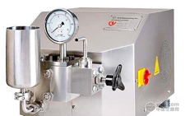
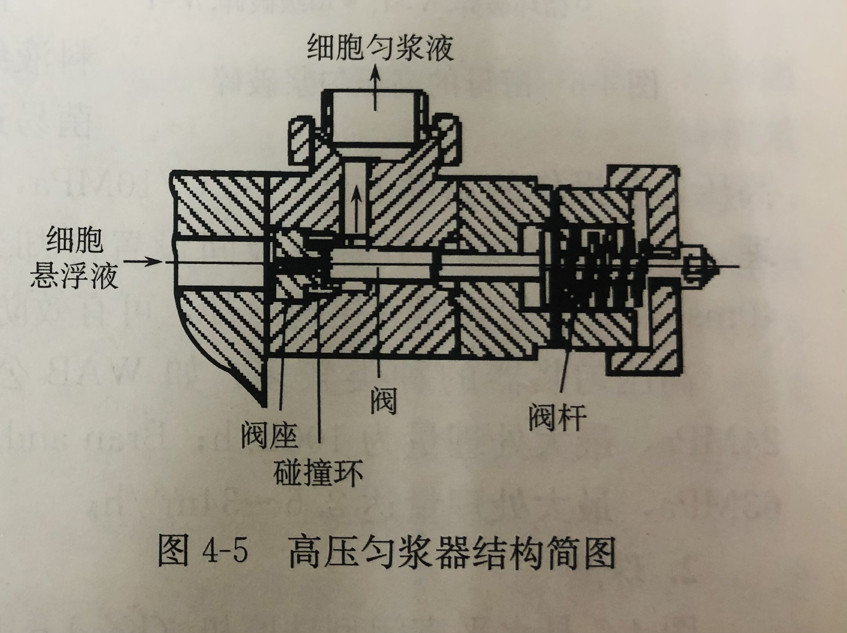
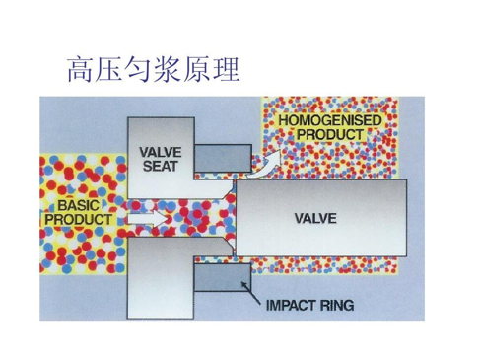
① 高压匀浆法
工作原理：借助高压匀化作用的液体剪切作用使细胞破碎。
适用范围：高压匀浆法适用于酵母和细菌细胞的破碎。
不适用于丝状真菌，较小的革兰氏阳性菌。
影响因素：压力、循环操作次数和温度。

Slide 8
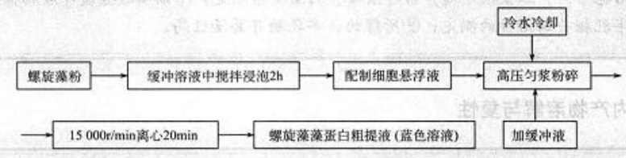
① 高压匀浆法
案例1 高压匀浆法破碎螺旋藻细胞制备螺旋藻蛋白粗提液
螺旋藻(spirulina) 是丝状的多细胞蓝藻，含有多种对人体有益的营养物质而受到广泛的关注。螺旋藻含有丰富的藻蛋白，在化妆品、食品加工等行业中有着巨大的应用潜力，研究还发现藻蛋白对某些疾病有治疗作用。从海藻中提取分离藻胆蛋白是获得藻胆蛋白的主要途径，由于藻蛋白为螺旋藻的胞内产物，因此，提取纯化藻蛋白采用何种细胞破碎技术是直接影响蛋白质提取率的关键因素之一。工业上常用的方法是高压匀浆法。采用高压匀浆法破碎螺旋藻进行细胞破碎，释放藻蛋白过程中的物理和化学因素包括匀浆次数、匀浆压力、藻细胞密度、缓冲液pH、悬浮液体系等。其工艺流程见图。
【案例分析】高压匀浆器为丹麦APV公司生产的APV 2000柱塞型高压匀浆器，处理量为22L/h，最小试样量100mL/h。在操作压力为80MPa、悬浮体系为pH6. 8的10mmol/L的磷酸盐缓冲溶液、勾浆次数为3次时，螺旋藻细胞破碎率为86%，此条件下可获得蛋白质总含量为73%的粗蛋白液。该工艺的主要特点:①适于工业规模的生产;②所得蛋白质活性高。

Slide 9
② 超声波法
02
工作原理：在超声波作用下液体发生空化作用，空穴的形成、增大和闭合产生极大的冲击波和剪切力，使细胞破碎。
适用范围：超声波破碎很强烈，适用于多数微生物的破碎，对酵母效果不佳；有效能利用率低，破碎过程产生大量的热，对冷却的要求相当苛刻，故不易放大，主要用于实验室规模的细胞破碎。
影响因素：声强、声频、温度、时间、离子强度、pH、细胞类型。

Slide 10
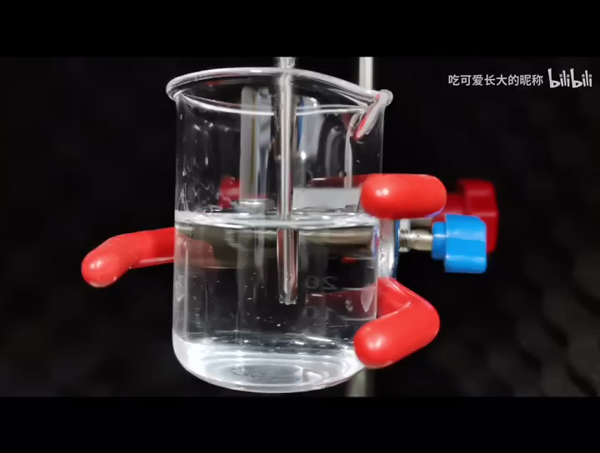
② 超声波法

Slide 11
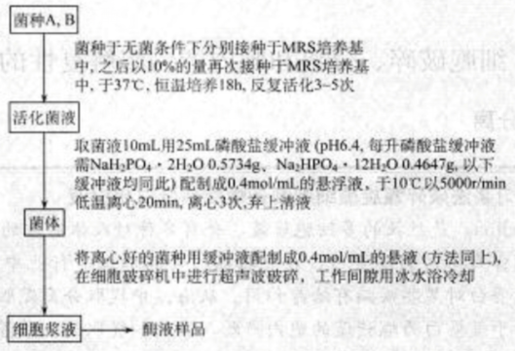
② 超声波法
案例2 超声粉碎法提取嗜酸乳杆菌中的半乳糖苷酶
乳糖苷酶存在于人体肠道中，可分解牛乳中半乳糖为葡萄糖和半乳糖，在婴幼儿肠道内活性高，成人肠道中乳糖苷酶活性急剧下降，由此导致乳糖在大肠中积累成为肠道微生物的发酵基质，引起腹泻、腹胀、腹部疼痛和肠胃气胀等不适症状，这种现象称为乳糖不忍耐症(lactose intolerance)。嗜酸乳杆菌具有产生一定β半乳糖苷酶的能力，该酶处于胞内，需要对细胞破壁提取。本案例采用超声粉碎法破壁法对其进行提取。其工艺流程如图所示。
【案例分析】通过单因素试验和正交试验选出了超声波破碎的最佳工艺条件，实验表明嗜酸乳杆菌A和嗜酸乳杆菌B的粉碎条件不同，差别较大的是工作时间和间歇时间，所得酶活也不同。本案例中超声粉碎法破壁的主要特点是:①以磷酸盐缓冲液稀释菌泥有利于β半乳糖苷酶活性的测定;②所得的β半乳糖苷酶活性高。

Slide 12
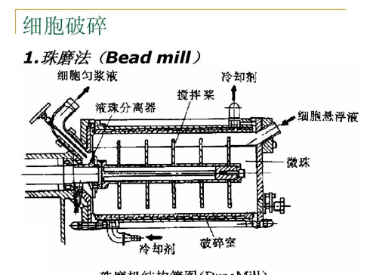
③ 珠磨法
工作原理：利用固体间研磨剪切力和撞击使细胞破碎。是最有效的一种细胞物理破碎法。
适用范围：适用于绝大多真菌菌丝和藻类等微生物细胞的破碎。
与高压匀浆法相比，影响破碎率的操作参数较多，操作过程的优化设计较复杂。
03

Slide 13
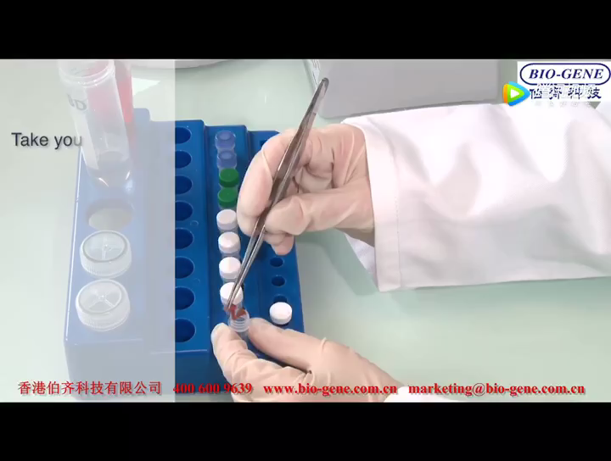
④ 研磨法
04
工作原理：利用研钵操作简单，适用于实验室研究。

Slide 14
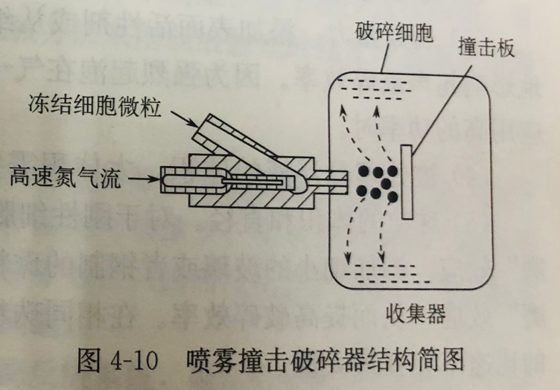
⑤ 撞击破碎
05
工作原理：细胞悬浮液以喷雾状高速冻结（冻结速度为数千℃/min），形成粒径小于50μm的微粒子。高速载气（如氮气，流速约300m/s）将冻结的微粒子送入破碎室，高速撞击撞击板，使冻结的细胞发生破碎。
优点：细胞破碎仅发生在与撞击板
撞击的一瞬间，细胞破碎程度均匀，
可避免细胞反复受力发生过度破碎。
适用范围：撞击破碎适于微生物
细胞和植物细胞的破碎。

Slide 15
⑥ 冻结-融化法
06
工作原理：将细胞急剧冻结至-20℃～-15℃，使之凝固，然后在室温缓慢融化，此冻结-融化操作反复进行多次，使细胞受到破坏。
适用范围：适用于比较脆弱的菌体。
缺点：反复冻融会使蛋白质变性，从而影响活性蛋白质的回收率。

Slide 16
三、非机械法

Slide 17
化学法 / 非机械法
① 碱处理法
② 酶解法
③ 渗透冲击法
④ 增溶法
⑤ 脂溶法

Slide 18
① 碱处理法
01
工作原理：利用碱性物质和细胞壁上的脂质发生皂化反应，使其破裂，成本低，但是反应激烈，不具有选择性，产物易失活。

Slide 19
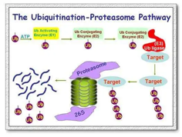
② 酶解法
02
工作原理：利用特异性酶使细胞壁溶解，从而使细胞破碎。
分类：分为外加酶法和自溶法。
自溶法：通过诱发微生物产生过剩的溶胞酶或激发自身溶胞酶的活力，以达到细胞自溶的目的。
优点：选择性释放产物，条件
温和，核酸泄出量少，
细胞外形完整。
缺点：成本高，存在产物抑制。

Slide 20
③ 渗透冲击法
03
工作原理：将细胞置于高渗透压的介质中，使之脱水收缩，达到平衡后，将介质突然稀释或将细胞转置于低渗透压的水或缓冲溶液中，在渗透压的作用下，外界的水向细胞内渗透，使细胞变得肿胀，膨胀到一定程度，细胞破裂。
适用范围：适用于不具有细胞壁或细胞壁强度较弱细胞的破碎。

Slide 21
④ 增溶法
04
工作原理：
增溶法：利用表面活性剂能够与细胞壁中脂质发生反应使其溶解，使细胞破碎。
优点：反应条件温和，成本适中。

Slide 22
⑤ 脂溶法
05
工作原理：用苯、甲苯等脂溶性溶剂可以溶解细胞膜上的脂质化合物并使细胞壁溶胀，从而细胞结构受到破坏。
优点：反应条件适中，成本低。
缺点：有机溶剂存在污染和与毒性。

Slide 23
四、细胞破碎率评价

Slide 24
细胞破碎率的评价
细胞破碎率：用α表示
α＝（A₂-A₁）/A₁×100% ​
其中，A₁为破碎前的细胞数
A₂为破碎后的细胞数
观察计数时，常用显微镜观察计数。

Slide 25
五、思考问题

Slide 26

思考问题
根据G+、G-细胞壁结构的区别，如何进行酶法破碎？
一
如何区分机械破碎和非机械破碎？
二

Slide 27
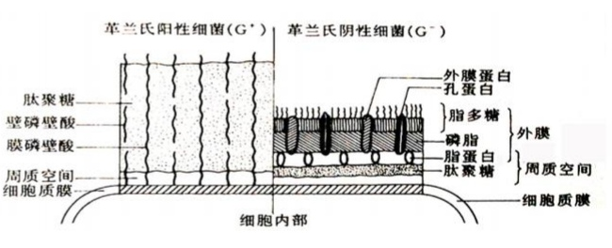
① 根据G+、G-的区别，如何进行酶法破碎
革兰氏染色法：1884年被发明，用于细菌的形态观察和分类，根据革兰氏染色反应的基本特征
分类：细菌分为两大类：革兰氏阳性（G+）和革兰氏阴性（G-）。
染色机理：革兰氏阳性
细菌与阴性细菌在细胞壁
的结构与组成上的不同。

Slide 28
革兰氏阳性（G+）和革兰氏阴性（G-）
 |  | 结构 |  |  |  | 组成
G+ |  | 厚度 （mm） | 层次 | 肽聚糖关系 | 与细胞膜关系 | 肽聚糖 | 磷壁酸 | 多糖 | 蛋白质 | 脂多糖
 |  | 20-80 | 单层 | 多层，75%亚单位交联，网络紧密坚固 | 不紧密 | 占细胞干重的60%-90% | 有或无 | 有 | 有或无 | 无
G- | 内壁层 | 2-3 | 多层 | 单层，30% 亚单位交联 网络较疏松 | 紧密 | 5%-10% | 无 | 无 | 无 | 有
 | 内壁层 | 8 |  |  |  | 无 | 无 | 无 | 有 | 11%-22%

Slide 29
② 如何区分机械破碎和非机械破碎
机械法 就是物理层面的应用高压或研磨剂,使细胞悬液在加速碰撞下迅速破碎,应用剪切的作用，压碎细胞。
非机械法 运用化学试剂对细胞壁和膜的作用，改变通透性。

Slide 30
感 谢 观 看
18041223 李梦涵 18041220 海娜
18041129 张雨涵 18041201 白桦
2021/5/16

